Slide 1
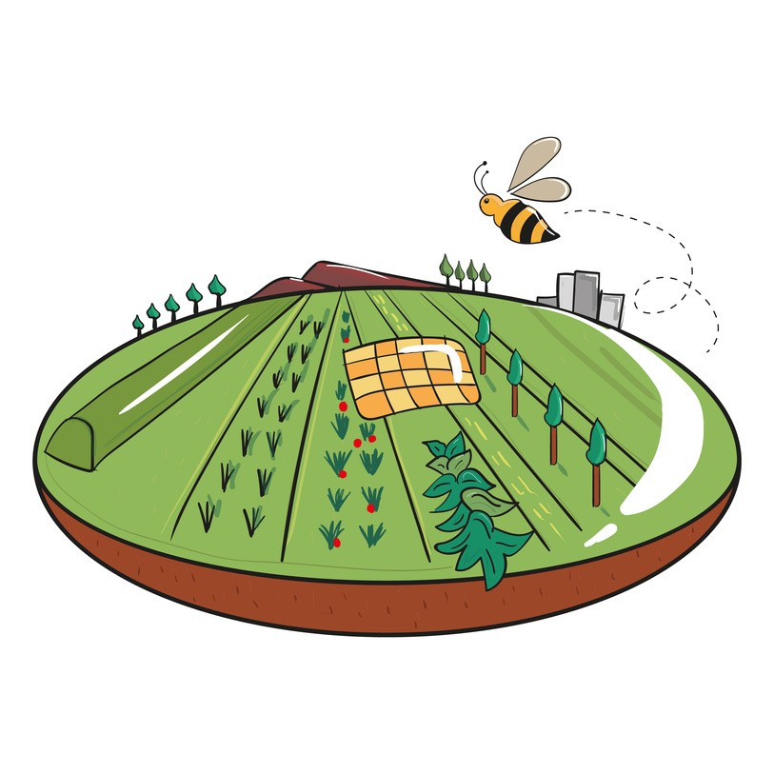

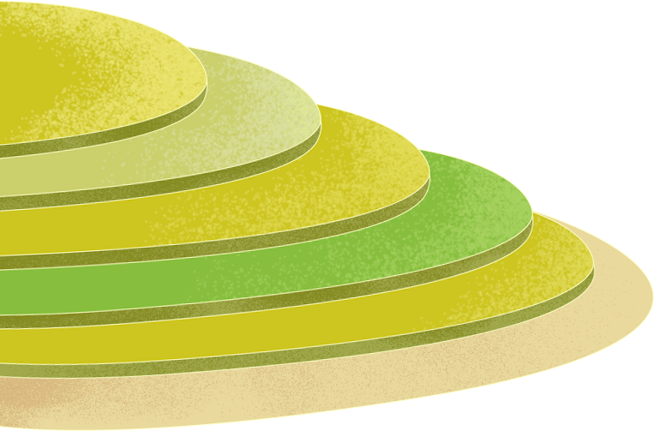



Introducción a la edafología
Descubriendo el suelo, más que tierra bajo nuestros pies

Slide 2







Ciencia que estudia el suelo como un recurso natural vivo, su composición, formación, funciones y su relación con los seres vivos, especialmente en la agricultura.
El suelo no es solo “tierra”, sino una mezcla compleja de:
  minerales
  agua
  aire
  materia orgánica
  organismos
¿Qué es la edafología?
Es esencial para la vida: permite el crecimiento de las plantas, filtra el agua, regula el clima y almacena carbono.

Slide 3

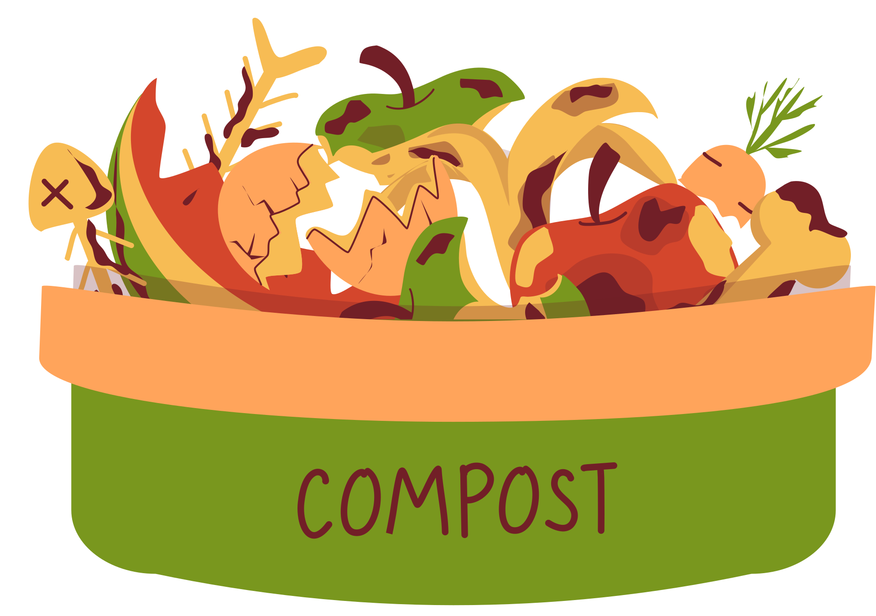

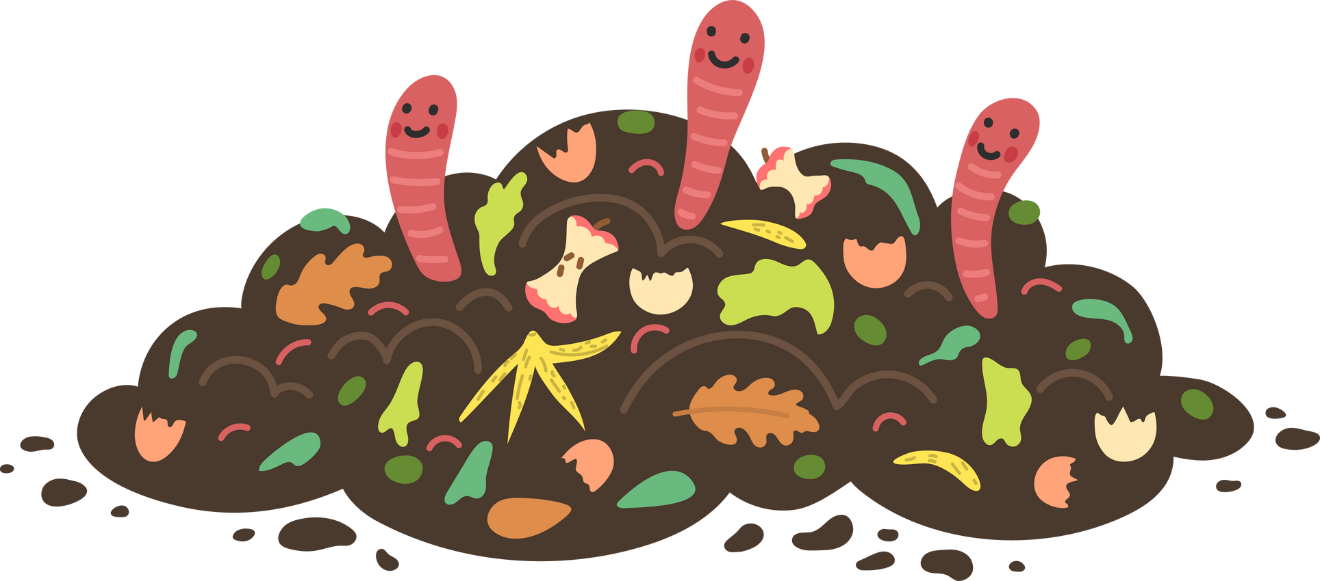





¿Qué contiene el suelo?
El suelo está formado por cinco componentes clave:
Materia orgánica (restos de plantas y animales, humus)
Agua
(disponible para las plantas)
Organismos vivos (lombrices, insectos, bacterias, hongos)
Aire
(en los poros del suelo)
Partículas minerales
(arena, limo, arcilla)
Todos estos elementos hacen que el suelo esté vivo y funcione como un sistema que sostiene la vida.

Slide 4


¿Por qué es importante el suelo?
Mantiene vivos a los ecosistemas, animales y plantas.
Proporciona nutrientes a las plantas, regula el agua, filtra contaminantes y sostiene la salud de los ecosistemas
Vida y salud
Medio ambiente
Cultura y comunidad
Economía y trabajo
Es clave para la industria, la producción y muchas actividades humanas.
Es la base de tradiciones, saberes y prácticas culturales de las comunidades
Agricultura y alimentos
Permite cultivar los alimentos que comemos.

Slide 5

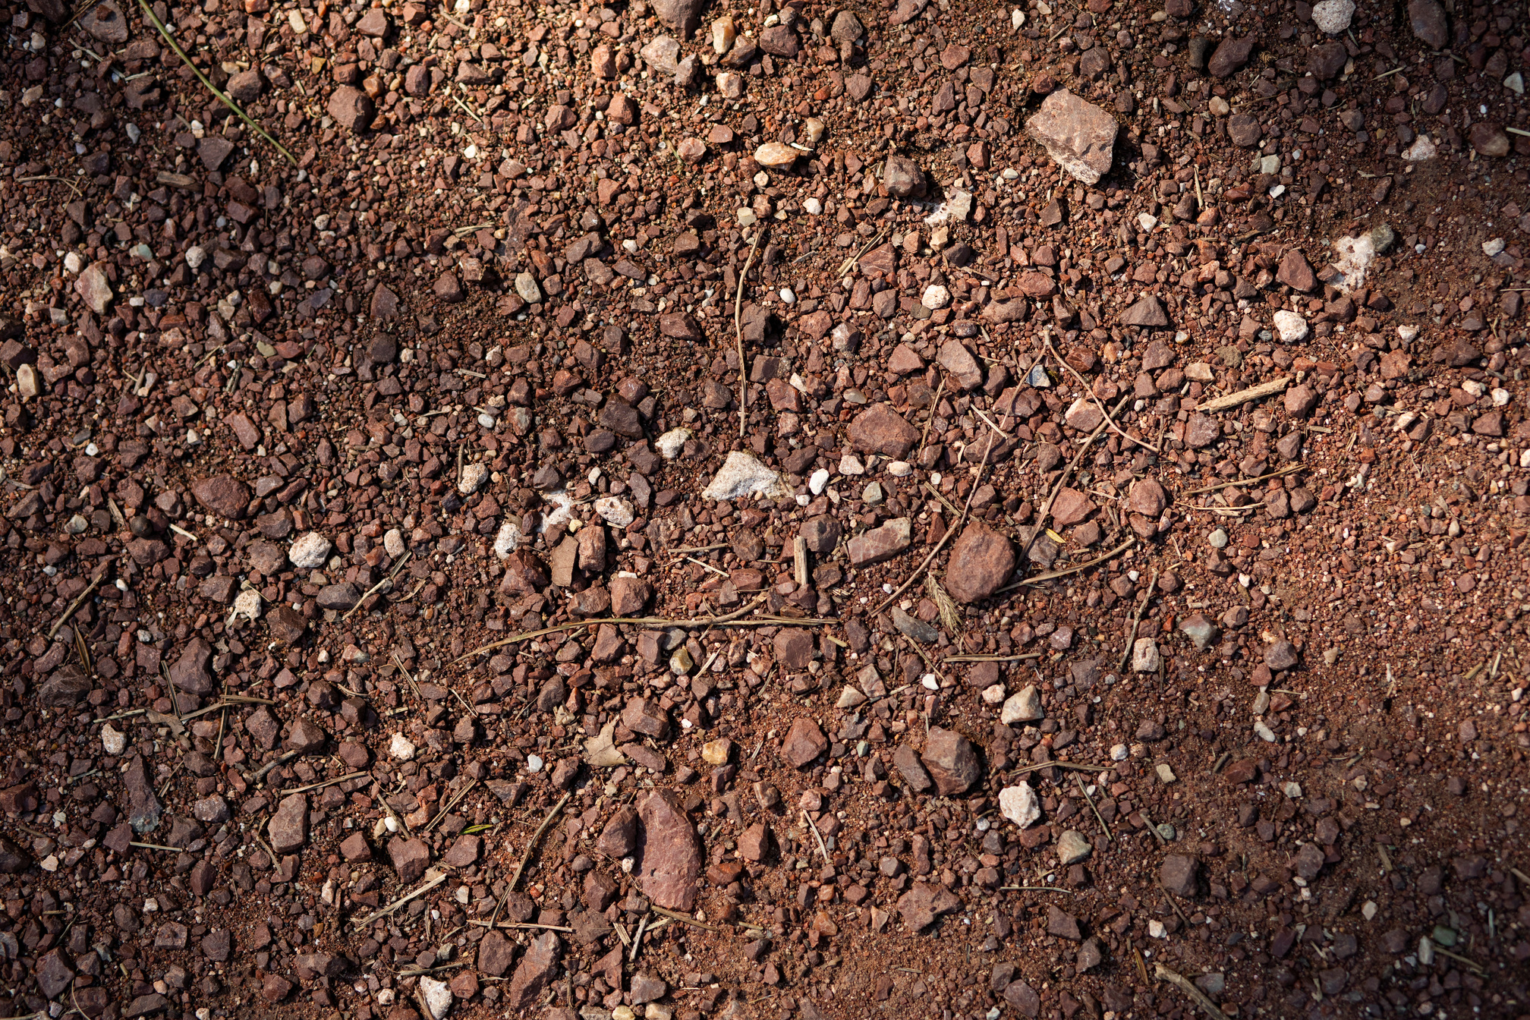





Formación del suelo
El suelo se forma por la interacción continua entre la roca madre y agentes externos (clima, organismos, relieve y tiempo).
Factores de formación
Roca madre: origen de los minerales que constituyen el suelo.
Clima: temperatura y precipitación influyen en la descomposición de rocas y la actividad biológica.
Suelo
Organismos: plantas, animales y microorganismos que transforman materia orgánica y mezclan el suelo
Relieve: pendientes y orientación del terreno afectan erosión, drenaje y acumulación de materiales
Tiempo: mientras más tiempo actúen los factores anteriores, más maduro y profundo es el suelo.

Slide 6
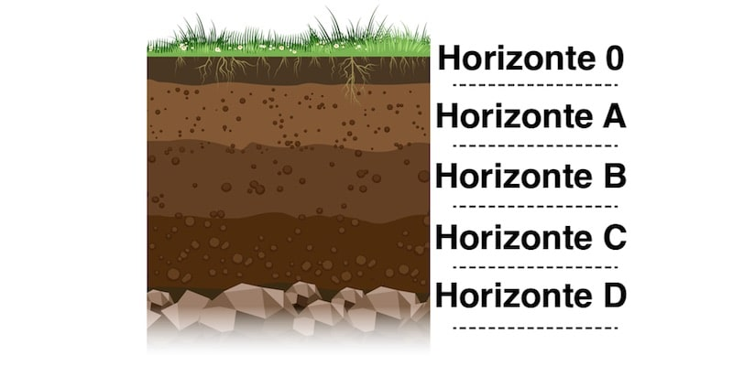
Perfil del suelo-Horizontes
Cada horizonte tiene características físicas y químicas propias.
Principales horizontes:
Materia orgánica (hojas, restos en descomposición).
Tierra fértil, rica en nutrientes (capa arable).
Acumulación de minerales (arcilla, hierro).
Fragmentos de roca en descomposición.
R
Roca madre (base sólida)

Slide 7
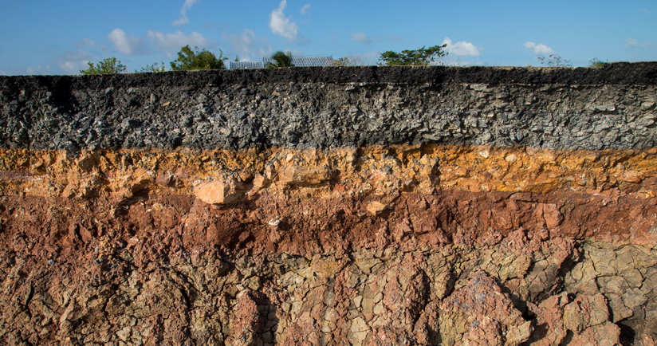
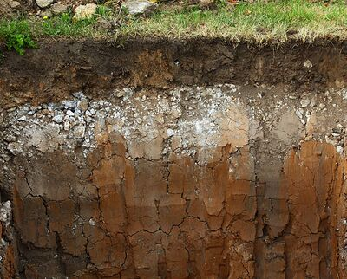



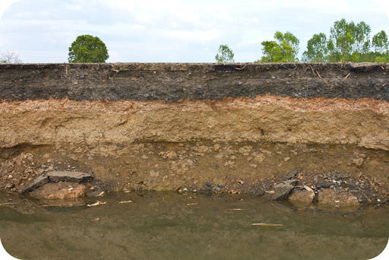
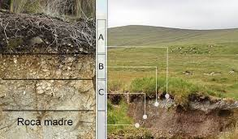


Slide 8
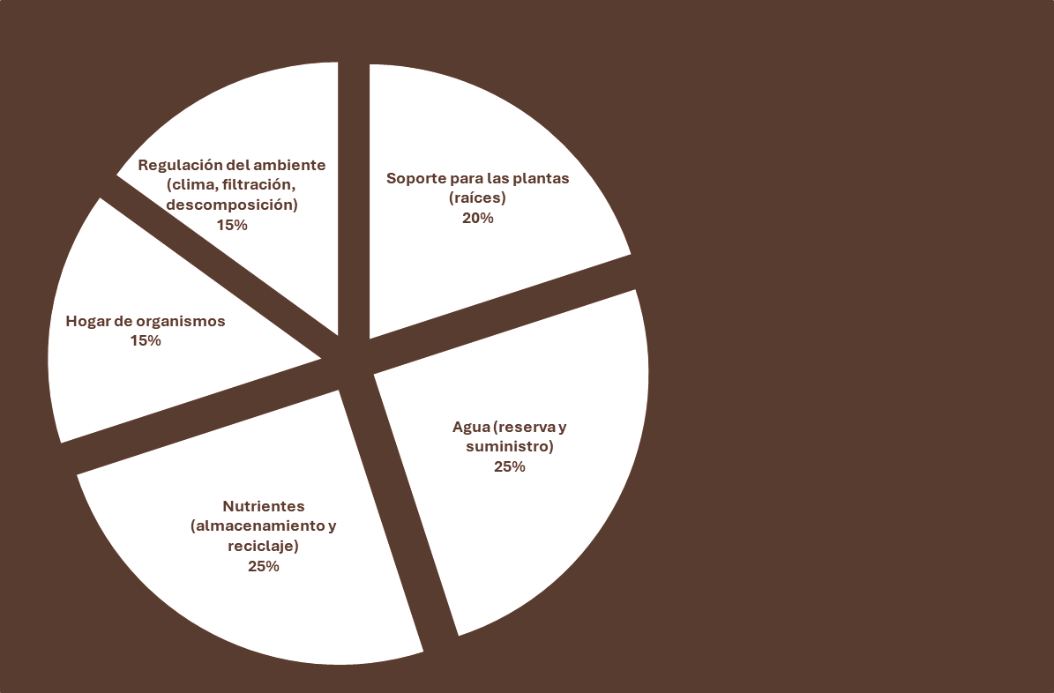
¿De qué está hecho el suelo?
El suelo constituye un recurso fundamental para los ecosistemas terrestres.
Cumple funciones esenciales como:
  El soporte físico para las plantas
  La retención y regulación del agua
  Almacenamiento de nutrientes,
  Hábitats para una amplia diversidad de organismos
  La regulación de procesos ambientales clave para el equilibrio ecológico

Slide 9
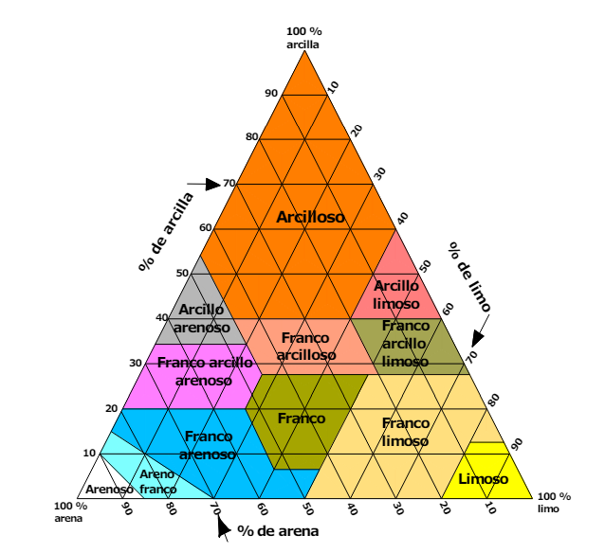

Propiedades del suelo y pH
NO es homogéneo, sino que presenta una serie de propiedades que determinan su calidad y su capacidad de sostener la vida
  Textura: depende de la proporción de arena, limo y arcilla.
  Color: indica materia orgánica o minerales.
  Estructura: cómo se agrupan las partículas.

Slide 10



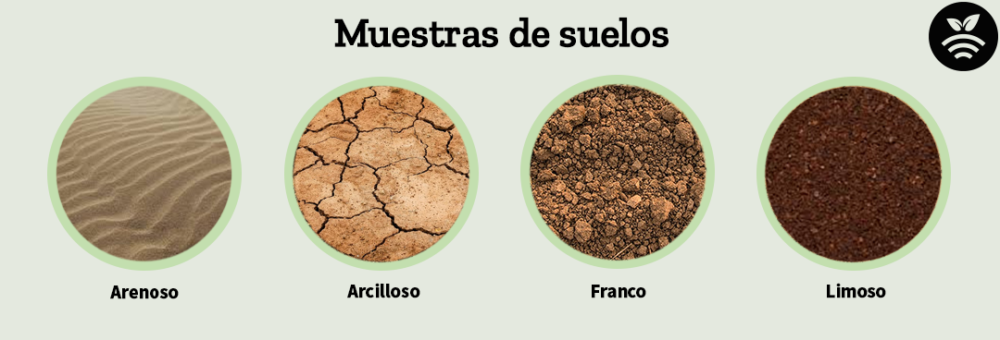
SUELOS ARENOSOS
SUELOS LIMOSOS
SUELOS ARCILLOSOS
Tipos de suelos según textura
Sueltos, permitir un buen drenaje y calentarse rápidamente, pero tienen baja retención de agua y nutrientes
Gran capacidad de retención de agua y nutrientes, aunque suelen ser más pesados y con menor aireación
Suave al tacto, son fértiles y retienen agua mejor que los arenosos.

Slide 11


¿Cuál es el mejor suelo para la producción de alimentos?
El limoso
Porque combina buena retención de agua y nutrientes

Slide 12

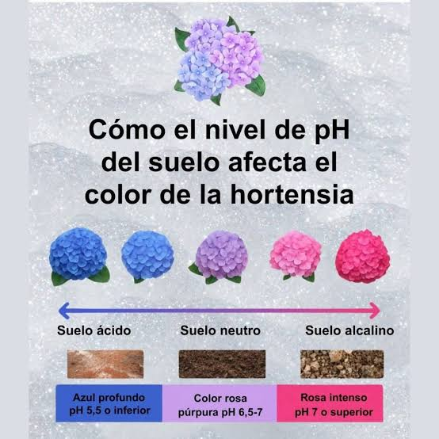
Propiedades del pH
Es una medida de la acidez o alcalinidad del suelo
pH del suelo:
  Influye en la disponibilidad de nutrientes.
  pH ácido (≤5.5): limita cultivos.
  pH neutro (6–7): ideal para la mayoría.
  pH alcalino (≥8): exceso de sales, afecta absorción.

Slide 13
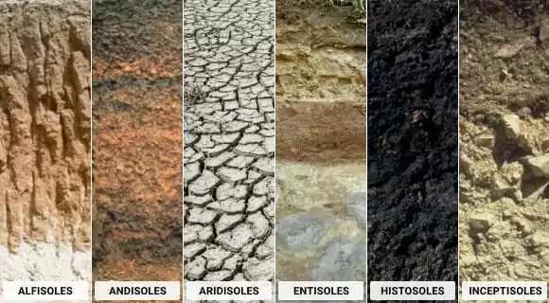
Tipos de suelo
Clasificación básica:
  Fértiles: ricos en nutrientes, buena retención.
  Pobres: degradados, baja producción.
  Ácidos: limitan el crecimiento de varios cultivos.
  Salinos: exceso de sales, reducen productividad.

Slide 14
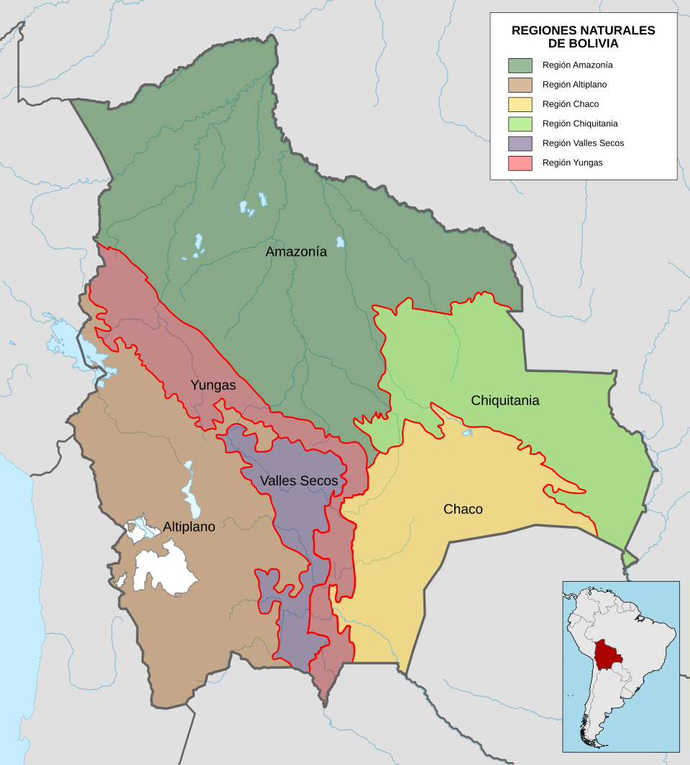
Ejemplos en Bolivia
VALLES:
Suelos fértiles, ideales para hortalizas y cereales
ALTIPLANO:
Suelos ácidos, con menor capacidad de producir alimentos
CHACO:
Suelos salinos y de baja fertilidad
AMAZONIA:
Suelos con alta retención de agua, pero bajos en nutrientes

Slide 15

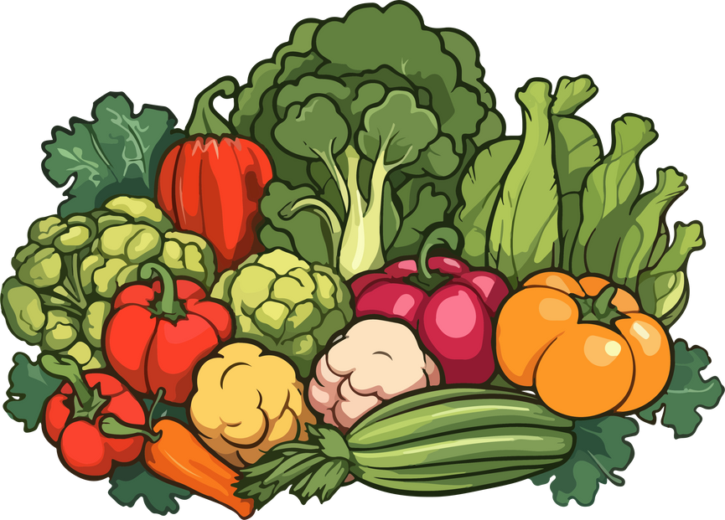
El Suelo y la Agricultura
Rotación de cultivos
El suelo es la base de la producción agrícola
Cada cultivo necesita un tipo de suelo para rendir mejor.
Ej:
Consiste en alternar diferentes cultivos en una mismo espacio
  Reduce la pérdida de nutrientes y la aparición de plagas.
  Mejora la estructura del suelo y la fertilidad natural.
Necesitan suelos fértiles con buen contenido de materia orgánica

Slide 16

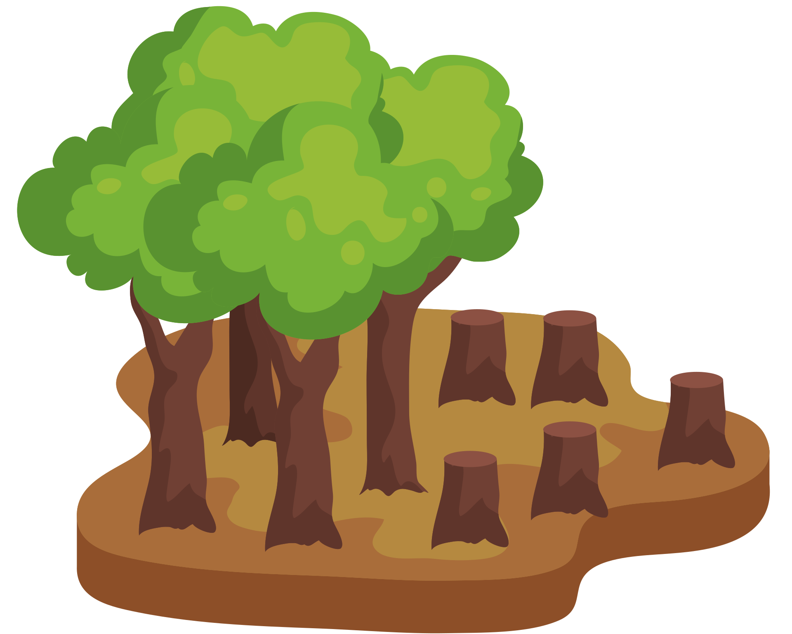
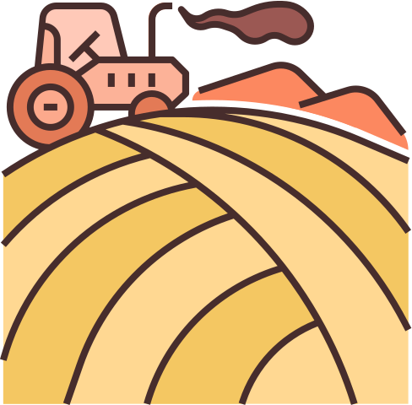
Principales problemas en los suelos
Erosión: pérdida de la capa superficial del suelo por viento o agua.
Desertificación: degradación de suelos en zonas áridas, con pérdida de fertilidad y vegetación.
Deforestación: remoción de árboles que protege el suelo y regula la humedad
Sobreuso: explotación agrícola intensiva sin reposición de nutrientes, que agota el suelo

Slide 17

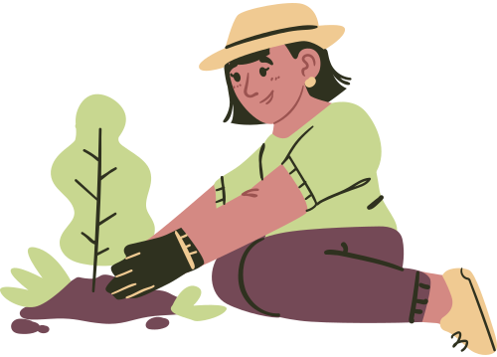
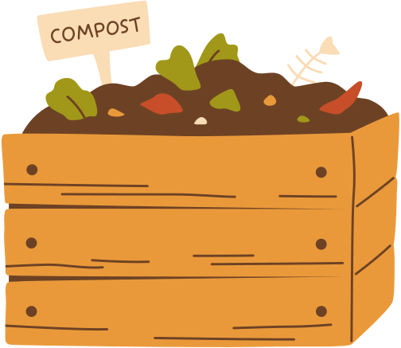
Prácticas de conservación
Reforestación: plantar árboles para proteger el suelo y aumentar la materia orgánica.
Abonos orgánicos y compost: mejoran la fertilidad y la estructura del suelo.
Barbecho: descanso de la tierra entre cultivos para recuperar nutrientes

Slide 18
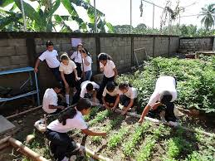
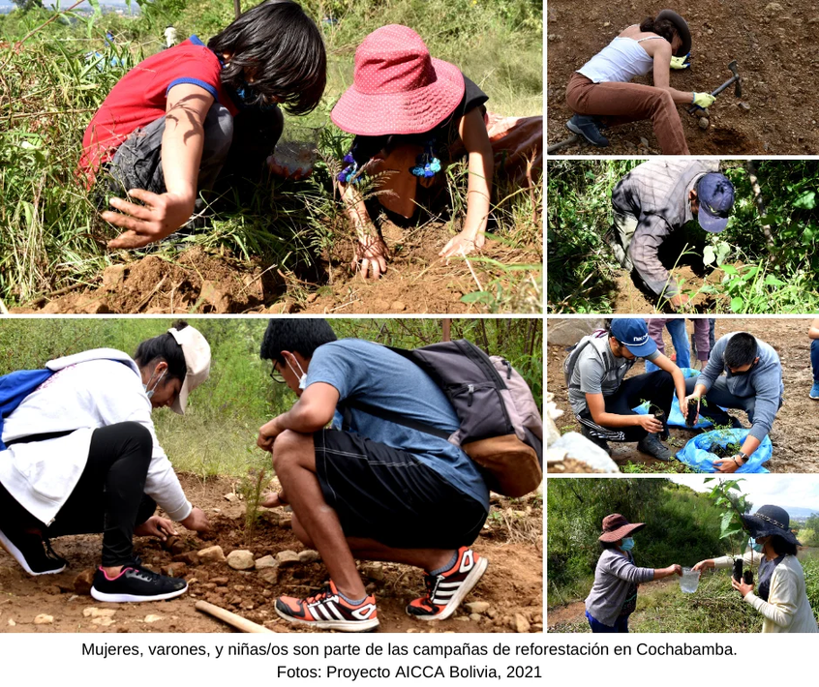
Rol de los jóvenes
Pueden participar activamente en la conservación del suelo mediante actividades prácticas como:
Huertos escolares con rotación de cultivos y compostaje
Campañas de reforestación y protección de áreas verdes

Slide 19


Experimentemos!
La prueba del “Donut” (o anillo) de suelo
Procedimiento:
  Tomar una pequeña cantidad de suelo húmedo (como una pelota de plastilina).
  Amasar con las manos hasta que quede maleable.
  Intentar formar un “donut” o anillo de 3–5 cm de grosor.
  Observar
    Si el anillo se rompe fácilmente → suelo arenoso (poca arcilla).
    Si mantiene la forma con dificultad → suelo franco.
    Si se puede moldear bien y no se rompe → suelo arcilloso (alto porcentaje de arcilla).

Slide 20

GRACIAS
La salud de los suelos es fundamental para la sostenibilidad ambiental

